Slide 1
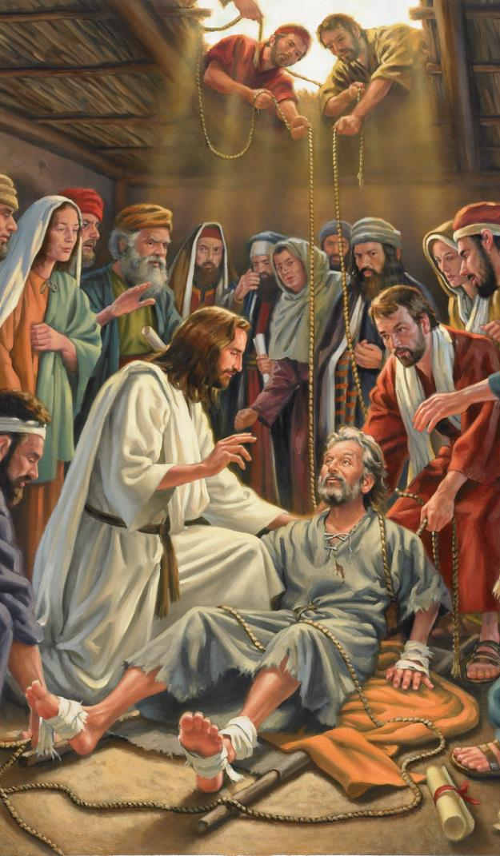
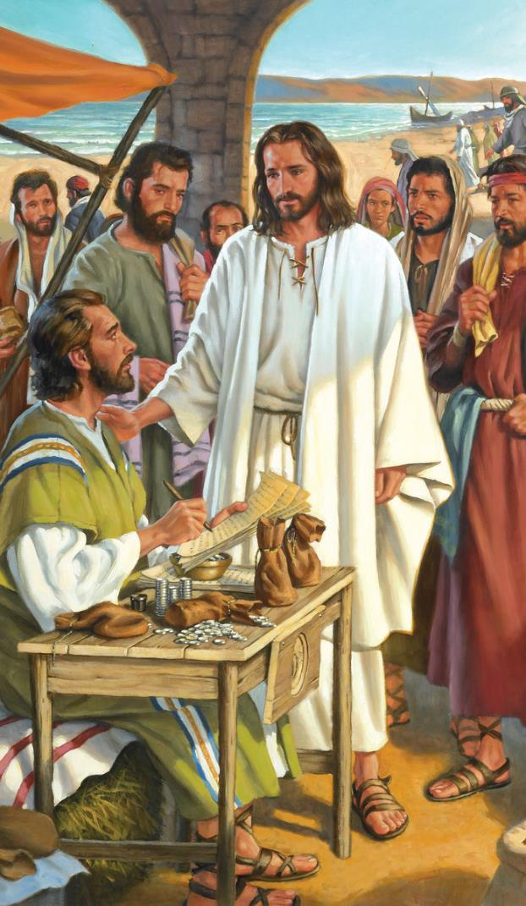
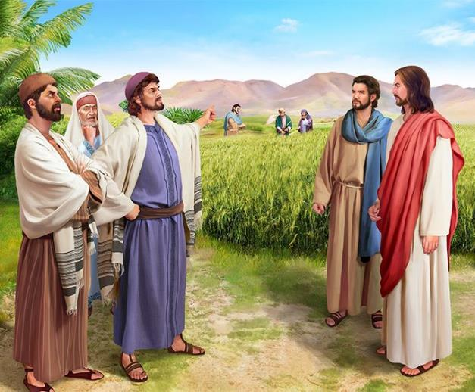
MGA KONTROBERSIYA
Aralin 3 para sa Hulyo 20, 2024

Slide 2
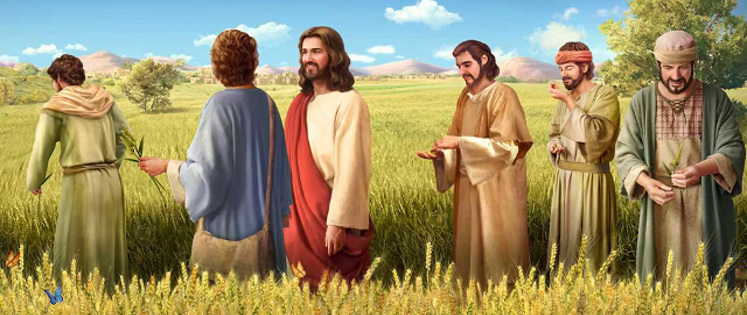
“At sinabi niya sa kanila, Ginawa ang sabbath ng dahil sa tao, at di ang tao ng dahil sa sabbath: Kaya't ang Anak ng tao ay panginoon din naman ng sabbath.” (Marcos 2:27,28)

Slide 3
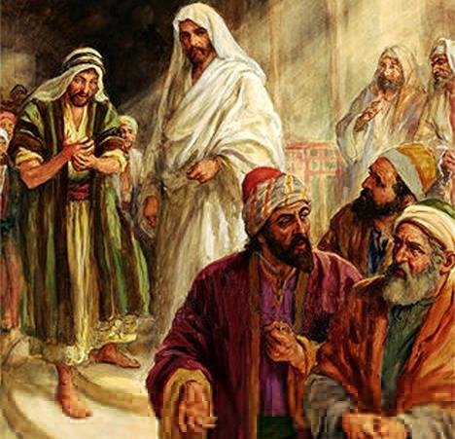
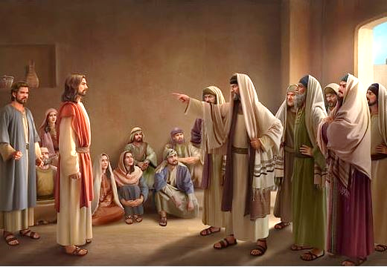
Ang pag-uugali ni Jesus, paraan ng pangangaral, at maging mga pagpapagaling, ay direktang sumalungat sa mga tradisyon ng mga awtoridad sa relihiyon.
Itinuring nila siyang lapastangan; matakaw at kaibigan ng mga makasalanan; Lumalabag sa Sabbath... Inakusahan pa nila siyang nagtatrabaho para kay Beelzebub!
Naniwala ang sarili niyang mga kamag-anak na nasiraan ng isip si Jesus dahil sa sobrang trabaho.
Walang duda, ang buhay ni Jesus ay isang kontrobersyal na buhay.
Kontrobersya sa pagpapatawad. Marcos 2:1-12.
Kontrobersya sa pagkain. Marcos 2:13-22.
Kontrobersya tungkol sa Sabado. Marcos 2:23-3:6.
Mga kontrobersyal na tanong tungkol kay Jesus:
Sa anong kapangyarihan siya gumagawa ng mga himala? Mar. 3:22-30.
Baliw ba si Jesus? Marcos 3:20-21, 31-35.

Slide 4
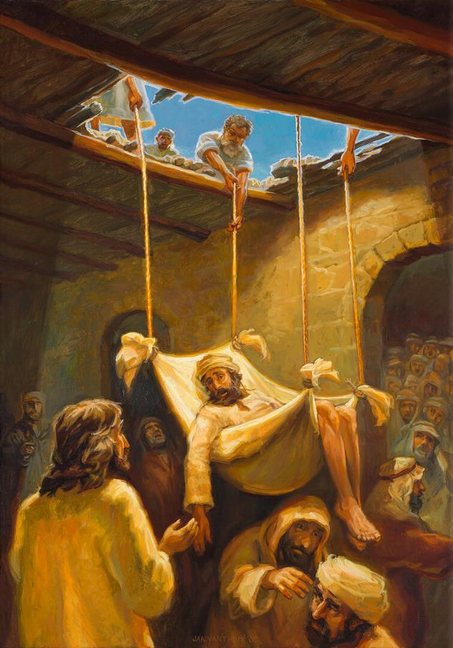
KONTROBERSYA SA PAGPAPATAWAD
“At pagkakita ni Jesus sa kanilang pananampalataya ay sinabi sa lumpo, Anak, ipinatatawad ang iyong mga kasalanan.” (Marcos 2:5)
Nang bumalik si Jesus sa bahay ni Pedro sa Capernaum, maraming tao ang dumating upang makinig sa kanya (Marcos 2:1-2). Apat na magkakaibigan ang lumapit upang pagalingin ni Jesus ang kanilang paralitikong kaibigan, ngunit hindi sila makalapit sa kanya. Desidido silang dalhin siya kay Jesus, umakyat sila sa bubong at ginawan ng butas para ibaba siya. Naputol ang pagsasalita ni Jesus, at nanatiling tahimik ang lahat, naghihintay kung ano ang gagawin ni Jesus (Mar. 2:3-4).
“Ang iyong mga kasalanan ay pinatawad na sa iyo” (Marcos 2:5). Maaaring sabihin ng paralitiko: "ang kailangan ko ay makalakad." Pero hindi niya ginawa. Pinagaling ni Jesus ang ugat ng kanyang karamdaman. Wala siyang pakialam sa hindi na muling paglakad, kundi tungkol sa pagpapatawad na nagbigay ng kapayapaan sa kanyang kaluluwa.
Para sa mga eskriba, ito ay kalapastanganan (totoo, kung si Jesus ay hindi Diyos). Upang ipakita na may kapangyarihan siyang magpatawad, pinagaling ni Jesus ang paralitiko (Marcos 2:8-11).
Pinuri ng mga tao ang Diyos sa pagbibigay kay Jesus ng kapangyarihang magpatawad ng mga kasalanan (Marcos 2:12; Mt. 9:8). Lumakad ang paralitiko; ngunit ang mga eskriba ay naiwang bulag, hindi nakita na nababasa ni Jesus ang kanilang mga isipan, pinatawad ang makasalanan, at pagkalooban sila ng kagalingan.

Slide 5
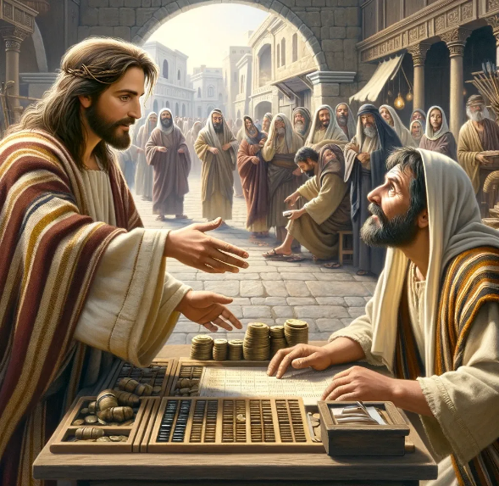
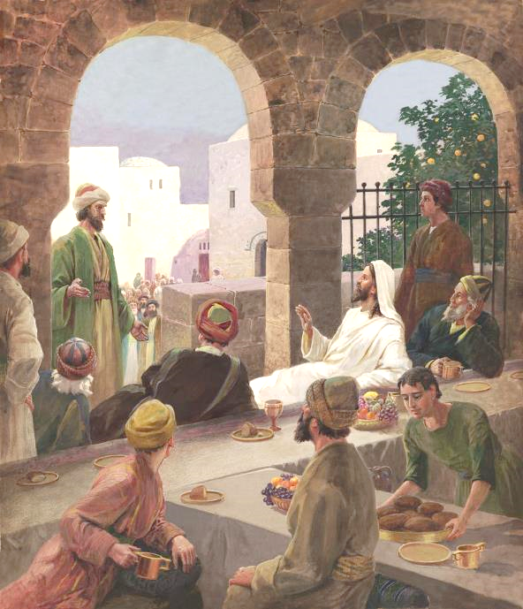
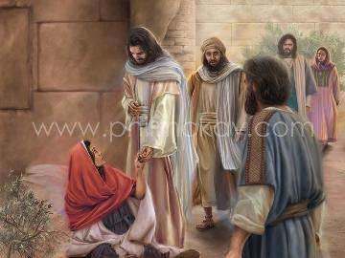
KONTROBERSYA SA PAGKAIN
“At sa kaniyang pagdaraan, ay nakita niya si Levi na anak ni Alfeo na nakaupo sa paningilan ng buwis, at sinabi niya sa kaniya, Sumunod ka sa akin. At nagtindig siya at sumunod sa kaniya” (Marcos 2:14).
Hindi mahirap isipin ang kontrobersya na pinukaw ng pagtawag kay Levi (Marcos 2:13-14). Para sa isang karaniwang Hudyo, ang isang publikano ay mas masahol pa kaysa sa isang Gentil. Siya ay isang taksil na Hudyo na ipinagbili sa kanyang mga kaaway. Hindi sila pwedeng sumama sa pagkain o mahawakan sila.
Ngunit lumala ang mga bagay. Si Jesus ay hindi lamang kumain sa bahay ng maniningil ng buwis, pinalibutan niya ang kanyang sarili ng maraming katulad niya. (Marcos 2:15). Hindi sinayang ng mga kritiko ang pagkakataon: “Ano ito, na siya ay kumakain at umiinom na kasama ng mga maniningil ng buwis at mga makasalanan?” (Marcos 2:16).
Pinabulaanan sila ni Jesus nang lohikal: saan mas mabuti kaysa dito makakahanap ako ng mga makasalanang ililigtas? (Marcos 2:17). Bukod pa rito, hinamon niya sila na suriin ang kanilang sariling damdamin. Kailangan nilang matutong magmahal (Mt. 9:12-13).

Slide 6
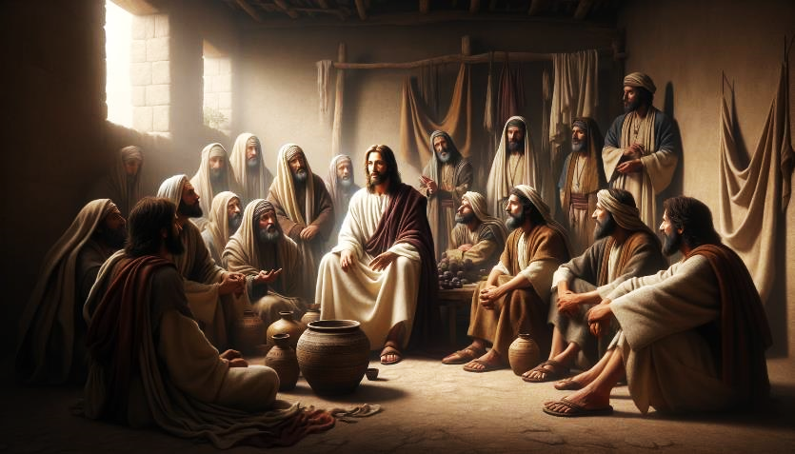
KONTROBERSYA SA PAGKAIN (2)
“At sinabi sa kanila ni Jesus, Mangyayari bagang mangagayuno ang mga abay sa kasalan, samantalang ang kasintahang-lalake ay sumasa kanila? samantalang ang kasintahang-lalake ay sumasa kanila, ay hindi sila mangakapagaayuno.” (Marcos 2:19)
Sa halip na matutong umibig, hinimok ng mga Pariseo ang mga alagad ni Juan na sumama sa kanilang puna: “Paanong ang mga alagad ni Juan at ang mga alagad ng mga Pariseo ay nag-aayuno, ngunit ang sa iyo ay hindi?” (Marcos 2:18).
Ang talinghaga ng kasal (Marcos 2:19-20).
Paano mag-aayuno ang isang tao habang nasa kasal? Ang kasintahang lalaki ay si Jesus; ang mga bisita ang mga alagad. Nang si Jesus ay namatay at nabuhay na mag-uli, ang kanyang mga alagad ay kailangang mag-ayuno.
Ang talinghaga ng bago at luma (Marcos 2:21-22).
Ang buhay na mga turo ni Jesus ay walang lugar sa patay na mga turo ng tradisyon; at balikan.
Ang tugon ni Jesus ay sa anyo ng mga talinghaga:

Slide 7
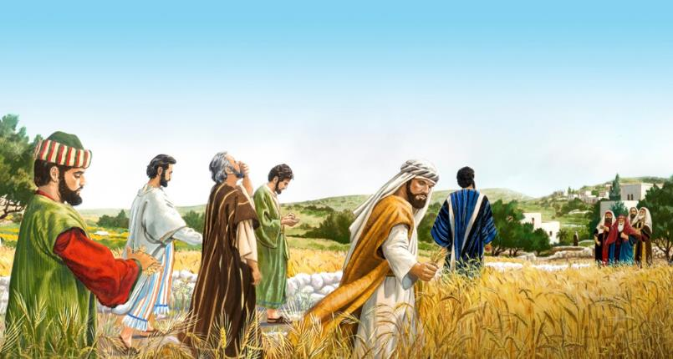
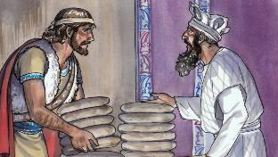
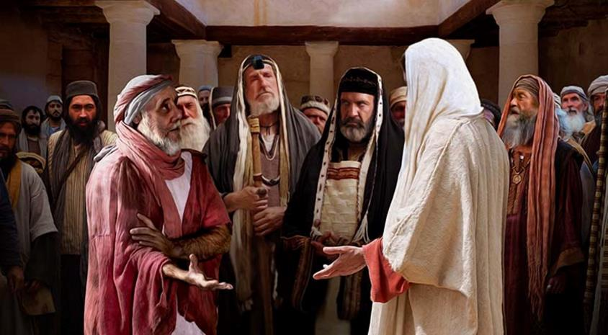
KONTROBERSYA SA SABADO
“At sinabi sa kaniya ng mga Fariseo, Narito, bakit ginagawa nila sa araw ng sabbath ang hindi matuwid?” (Marcos 2:24)
Ang mga Pariseo ay nagtuturo ng 39 na anyo ng gawaing labag sa Sabado na kapahingahang itinakda ng Diyos.
Sa pagkuha ng butil at pag-alis ng balat nito para kainin, ang mga alagad ay gumawa ng tatlong ipinagbabawal na gawain sa Sabado: pag-aani; paggiik; at pagtahip. (Mk. 2:23-24; Mt. 12:1-2).
Tugon ni Jesus: Hindi nyo ba natatandaan na si David, noong siya ay nagutom, ay kumain ng inihandog na tinapay, na ang mga pari lang ang makakakain? (Marcos 2:25-26).
Nang maglaon, si Jesus ay gumawa ng isang "gawa" na hindi kasama sa 39, ngunit itinuring din na isang paglabag sa Sabado: pagpapagaling (Marcos 3:1-3).
Ang tugon ni Jesus: “Alin ang matuwid sa Sabado: ang paggawa ng mabuti o masama, ang magligtas ng buhay o ang pumatay?” (Marcos 3:4).
Sa huli, si Jesus ang Panginoon ng Sabado, at ibinigay niya ito sa atin para sa ating ikabubuti (Marcos 2:27-28).
Nakakapagtaka, ang masigasig na mga tagapag-ingat ng Sabado ay nagbalak pumatay (Marcos 3:6).

Slide 8
MGA KONTROBERSYAL NA TANONG TUNGKOL KAY JESUS

Slide 9
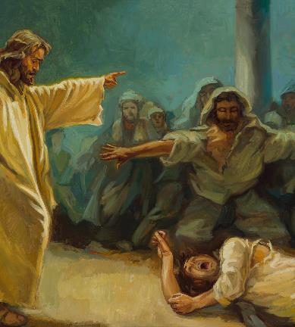
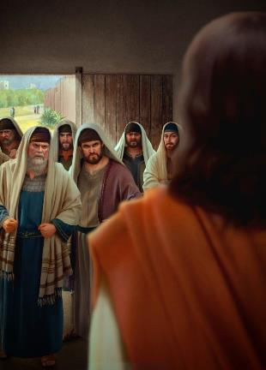
SA ANONG KAPANGYARIHAN GUMAGAWA SIYA NG MGA HIMALA?
“At sinabi ng mga eskriba na nagsibaba mula sa Jerusalem, Nasa kaniya si Beelzebub, at, Sa pamamagitan ng prinsipe ng mga demonio ay nagpapalabas siya ng mga demonio.” (Marcos 3:22)
Sinimulan ni Marcos ang isang kuwento tungkol sa pamilya ni Jesus, ngunit pinutol ito upang magsalaysay ng isang kontrobersya sa mga Pariseo. Mamaya, babalik siya sa unang kwento. Ang pattern na ito ay ginamit ni Marcos sa ilang mga pagkakataon upang pag-isahin ang dalawang magkatulad na kuwento, na itinatampok ang sentro bilang pinakamahalaga.
Hinahanap sya ng kanyang pamilya
Mark 3:20-21
Paratang ng mga Pariseo
Marcos 3:22-30
Sa kasong ito, ang mahalagang kuwento ay ang akusasyon ng mga eskriba kung anong kapangyarihan ang nagbigay-daan kay Jesus na magpalayas ng mga demonyo (Marcos 3:22).
Hinahanap sya ng kanyang pamilya
Marcos 3:31-35
Muli, gumamit si Jesus ng isang talinghaga upang ipakita ang kahangalan ng mga akusasyon laban sa kanya (Marcos 3:23-27). Pumasok si Jesus sa bahay ng malakas na tao (Satanas), ginapos siya, at sa gayon ay makuha ang kanyang ari-arian (palayain ang inaalihan ng demonyo).
Nagbibigay din ito ng babala sa panganib ng pag-uugnay sa gawain ng Banal na Espiritu sa diyablo (Marcos 3:28-30).

Slide 10
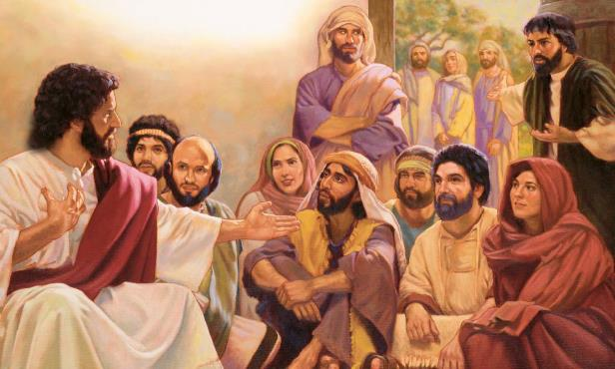
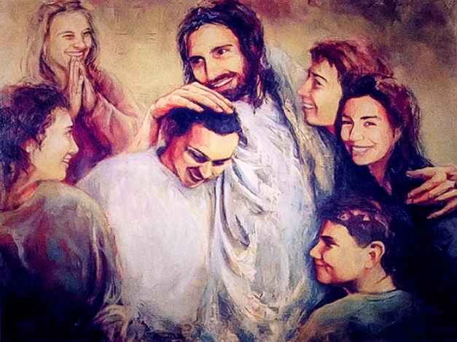
BALIW BA SI JESUS?
“At nang mabalitaan yaon ng kaniyang mga kaibigan, ay nagsilabas sila upang siya'y hulihin: sapagka't kanilang sinabi, Sira ang kaniyang bait” (Marcos 3:21)
Ano ang nagpaisip sa pamilya ni Jesus na siya ay nabaliw (Mar. 3:20-21)?
Sobrang trabaho, mahinang nutrisyon, stress dahil sa kanyang patuloy na pakikipag-usap sa mga eskriba at Pariseo...
Pagkatapos ng maikling panaklong, ipinagpatuloy ni Marcos ang kuwento, ipinakilala ang mga kamag-anak na naghahanap kay Jesus: ang kanyang ina at ang kanyang mga kapatid (Marcos 3:31).
Napakalaking kawalan ng konsiderasyon para sa kaniyang pamilya sa panig ni Jesus! (Marcos 3:32-33).
Ngunit ang mga hitsura ay mapanlinlang. Nagkamali ang kanyang ina at mga kapatid. Ang pag-iwan sa kanilang trabaho para asikasuhin sila sa sandaling iyon ay nakapipinsala sa kanyang misyon at sa kanilang sarili.
Higit na mahalaga kaysa makalaman na mga ugnayan ang nagbubuklod kay Jesus sa kanyang espiritwal na pamilya: “Sinumang gumagawa ng kalooban ng Diyos ay aking kapatid at ina” (Marcos3:35).

Slide 11
“Ang diwa ng pag-uusig ay hindi mapapataw sa mga taong walang kaugnayan sa Diyos, at sa gayon ay walang moral na lakas. Ito ay mapupukaw laban sa mga tapat, na hindi nagbibigay ng pabor sa mundo at hindi madadamay sa mga opinyon, pagpabor o pagsalungat nito. Ang isang relihiyon na nagbibigay ng buhay na patotoo na pabor sa kabanalan, at sumasaway sa pagmamataas, pagkamakasarili, kasakiman, at usong mga kasalanan, ay kapopootan ng mundo at ng mababaw na mga Kristiyano.... Kapag dumanas ka ng kadustaan at pag-uusig ikaw ay nasa mahusay na samahan; sapagka't tiniis ni Jesus ang lahat ng ito, at higit pa. Kung ikaw ay tapat na bantay para sa Diyos, ang mga bagay na ito ay isang papuri sa iyo. Ang mga magiting na kaluluwa, na magiging totoo kahit sila ay mag-isa, ay magtatagumpay ng hindi nasisirang korona."
EGW (The Medical Ministry, pg. 282)

